Slide 1
高压负荷开关（QL）

Slide 2
一.简介
高压负荷开关是一种功能介于高压断路器和高压隔离开关之间的电器，高压负荷开关常与高压熔断器串联配合使用，用于控制电力变压器。高压负荷开关具有简单的灭弧装置，因而能通断一定的负荷电流和过负荷电流。但是它不能断开短路电流，所以它一般与高压熔断器串联使用，借助熔断器来进行短路保护。

Slide 3


二.高压负荷开关
文字符号：QL
图形符号
作用：
隔离高压电源，以保证其他电气设备和线路的安
全检修及人身安全。
特点：
有明显的断开间隙；简单的灭弧装置。通断一定
的负荷电流和过负荷电流，不能断开短路电流，必须
与高压熔断器串联使用，借助熔断器切除短路故障。

Slide 4

三.高压负荷开关种类
高压负荷开关种类很多，有压气式，油浸式，真空式等。其中应用最多的是户内压气式高压负荷开关。安装地点为户内式和户外两类，主要用于6~10KV等级电网。

Slide 5
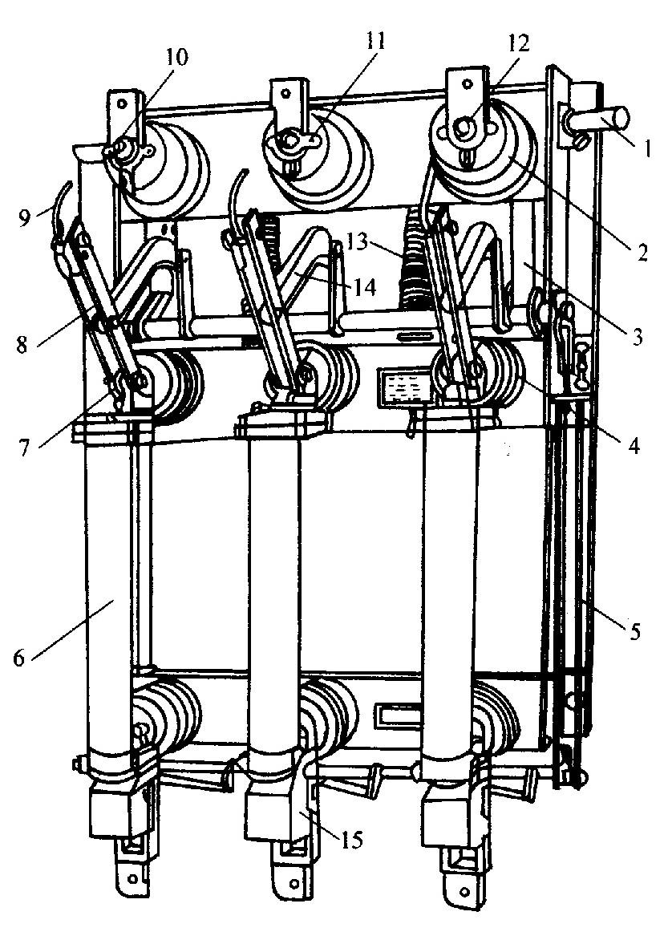
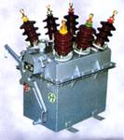
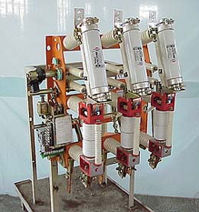
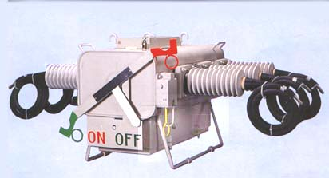
压气式
油浸式
真空式
SF₆式

Slide 6
四.使用环境条件
1.海拔高度：200m及以下
2.环境温度：-25℃
3.相对湿度:日平均值不大于95%,月平均值不大于90%
4.无导电性尘埃、腐蚀性气体及水蒸汽体的场所
5.无火灾、爆炸危险的场所
6.无经常性的剧烈振动的场所

Slide 7
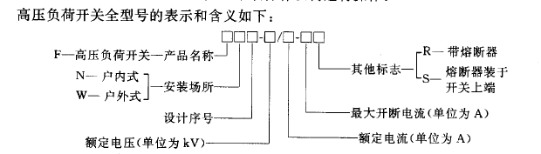
五.高压负荷开关的型号表示和含义如下

Slide 8
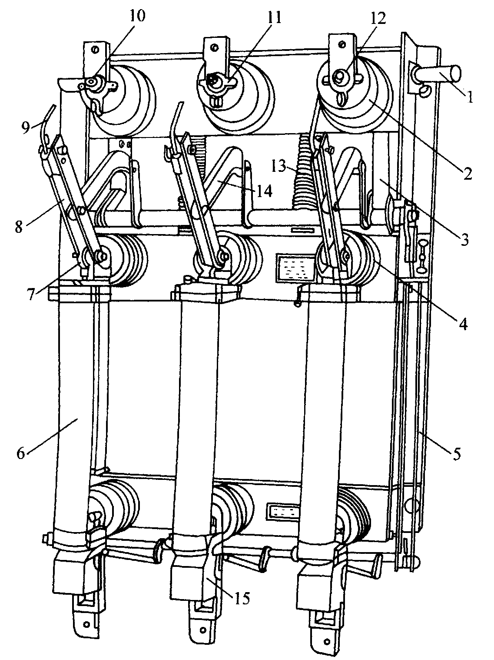
FN3—10RT型高压负荷开关
1主轴，2上绝缘子兼气缸，3连杆，4下绝缘子，5框架，6 RN1型高压熔断器，7下触座，8闸刀，9弧动触头，10绝缘喷嘴(内有弧静触头)，11主静触头，12上触座，13断路弹簧，14绝缘拉杆，15热脱扣器

Slide 9
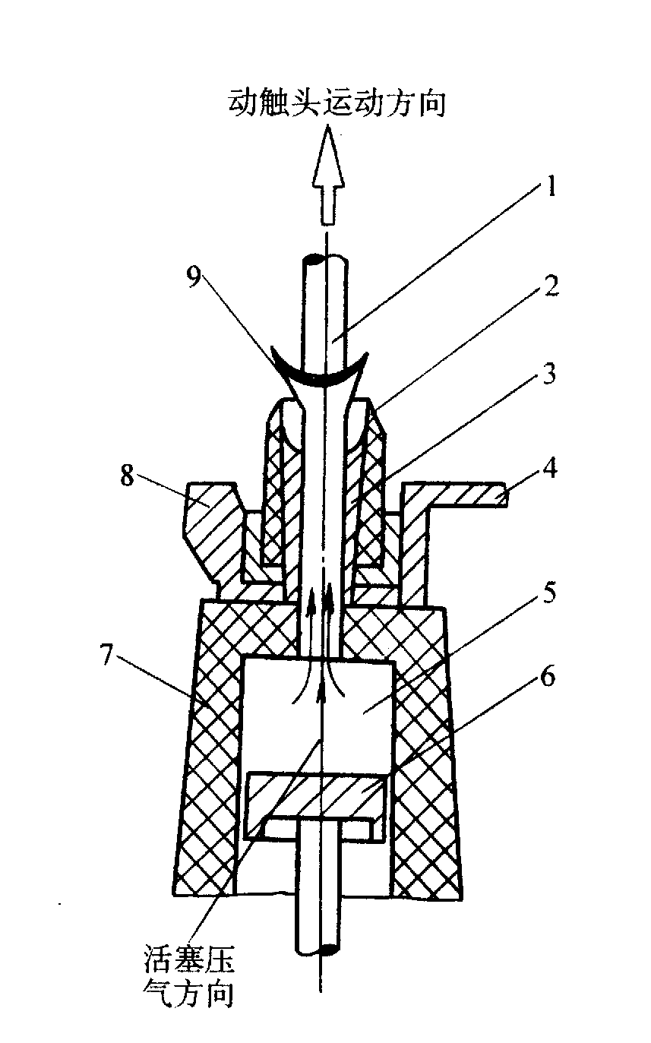
高压负荷开关的压气式灭弧装置工作示意图
1弧动触头，2绝缘喷嘴，3弧静触头，4接线端子，5气缸，6活塞，7上绝缘子，8主静触头，9电弧

Slide 10

六、高压负荷开关的功能及特点
功能
在规定的使用条件下，可以接通和断开一定容量的空载变压器（室内315KVA，室外500KVA）；可以接通和断开一定长度的空载架空线路（室内5KM，室外10KM）；可以接通和断开一定长度的空载电缆线路

Slide 11
特点
A、可以隔离电源，有明显的断开点，多用于固定式高压设备。
B、具有灭弧装置和一定的分合闸速度，在合闸状态下可以通过正常工作电流和规定的短路电路
C、严禁带负荷接通和断开电路，常与高压熔断器串连使用。（功能接近于高压断路器，可以简化配电装置及继电保护，降低设备费用）

Slide 12
七.负荷开关、隔离开关和断路器的区别
1、负荷开关是可以带负荷分断的，有自灭弧功能，但它的开断容量很小很有限。
2、隔离开关一般是不能带负荷分断的，结构上没有灭弧罩，也有能分断负荷的隔离开关，只是结构上与负荷开关不同，相对来说简单一些。
3、负荷开关和隔离开关，都可以形成明显断开点，大部分断路器不具隔离功能，也有少数断路器具隔离功能。
4、隔离开关不具备保护功能，负荷开关的保护一般是加熔断器保护，只有速断和过流
5、断路器的开断容量可以在制造过程中做的很高。主要是依靠加电流互感器配合二次设备来保护。可具有短路保护、过载保护、漏电保护等功能。

Slide 13
八、高压负荷开关的使用注意事项
A、垂直安装，开关框架、合闸机构、电缆外皮、保护钢管均应可靠接地（不能串联接地）。
B、运行前应进行数次空载分、合闸操作，各转动部分无卡阻，合闸到位，分闸后有足够的安全距离。

Slide 14
C、与负荷开关串联使用的熔断器熔体应选配得当，即应使故障电流大于负荷开关的开断能力时保证熔体先熔断，然后负荷开关才能分闸。
D、 合闸时接触良好，连接部无过热现象，巡检时应注意检查瓷瓶脏污、裂纹、掉瓷、闪烁放电现象；开关上不能用水冲（户内型）。（一台高压柜控制一台变压器时，更换熔断器最好将该回路高压柜停运。）

Slide 15
九、高压负荷开关的选择
如何选择
高压负荷开关的选择与断路器的选择基本相同,必须满足额定电压、额定电流、开断电流、极限电流及热稳定度五个条件

Slide 16
谢谢观赏

